Slide 1
Der Essensplaner
Eine Python-Anwendung zur Lösung alltäglicher Kommunikationsprobleme
Maximilian Lauberger, 38505322, 27.06.2025, Hochschule München

Slide 2



Slide 3
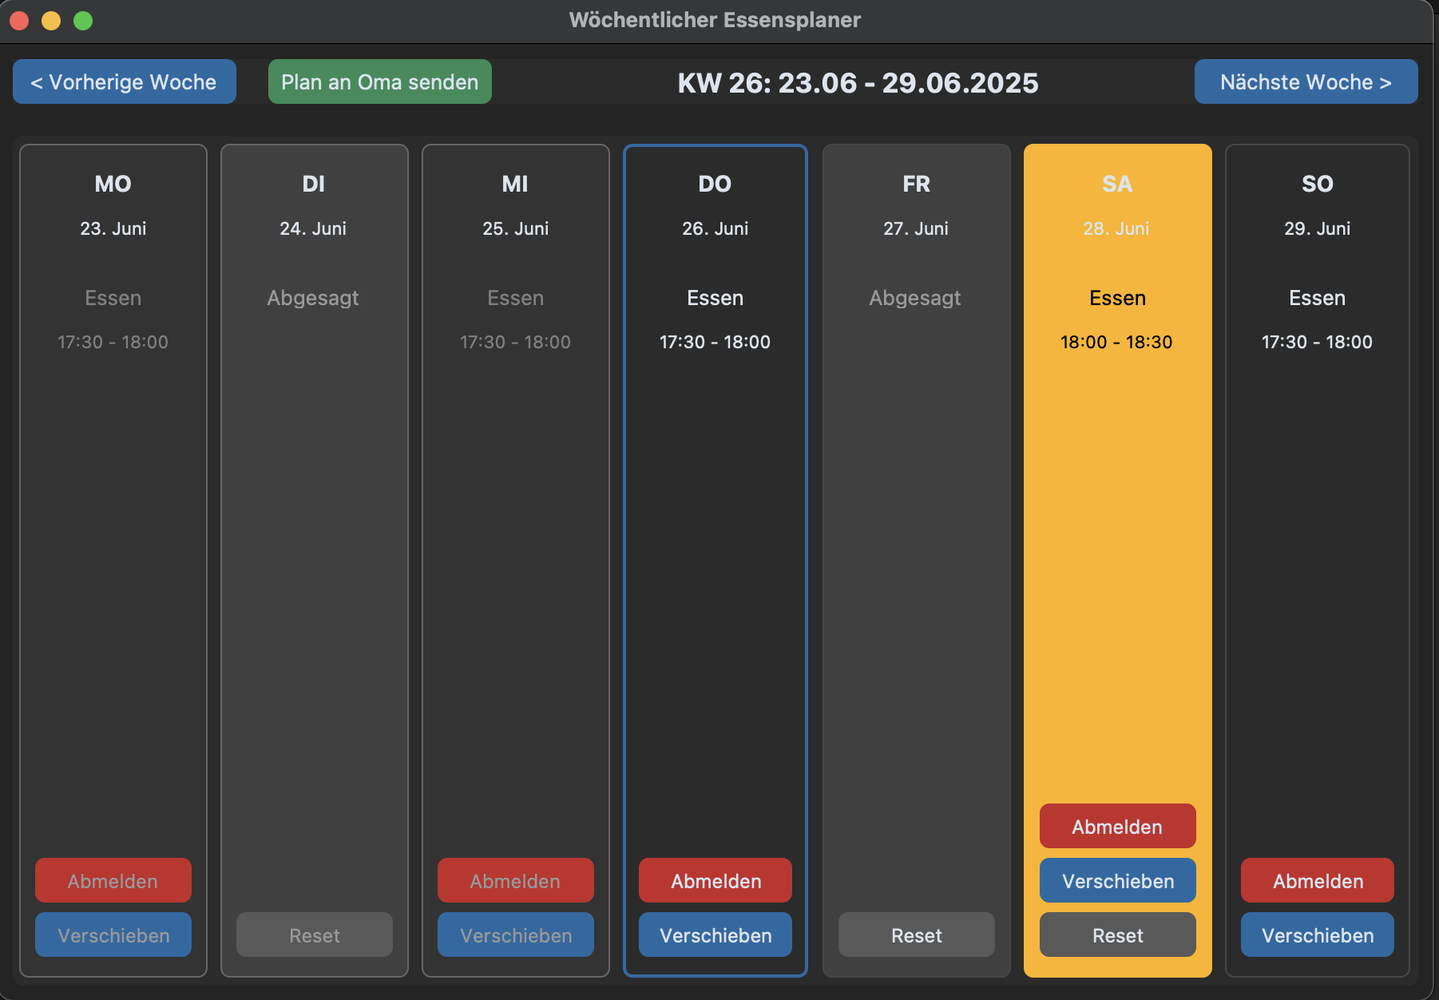

Slide 4

LIVE-DEMO

Slide 5
Technischer Deep Dive

Slide 6
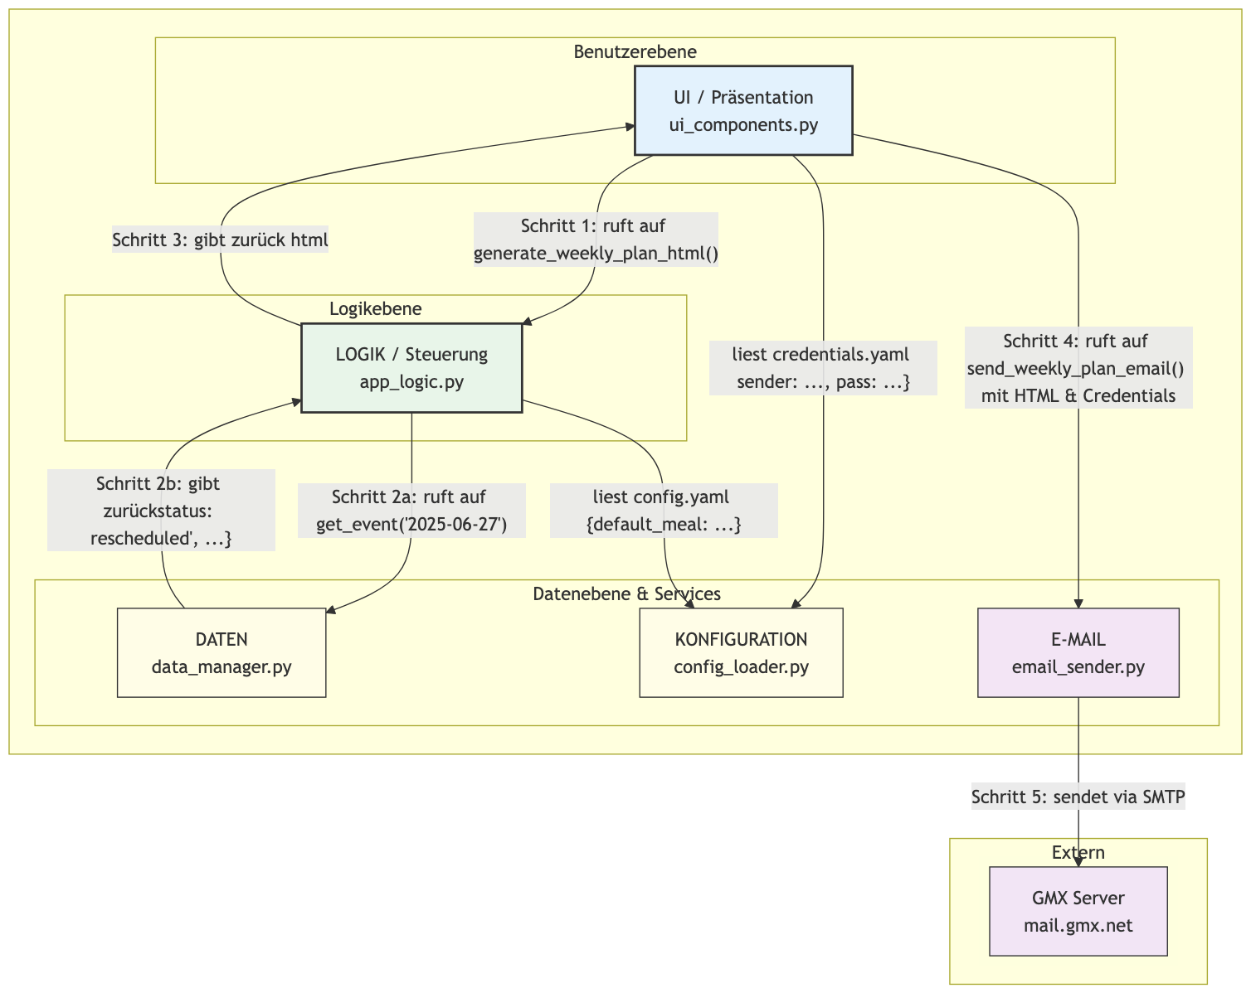
Die Architektur

Slide 7
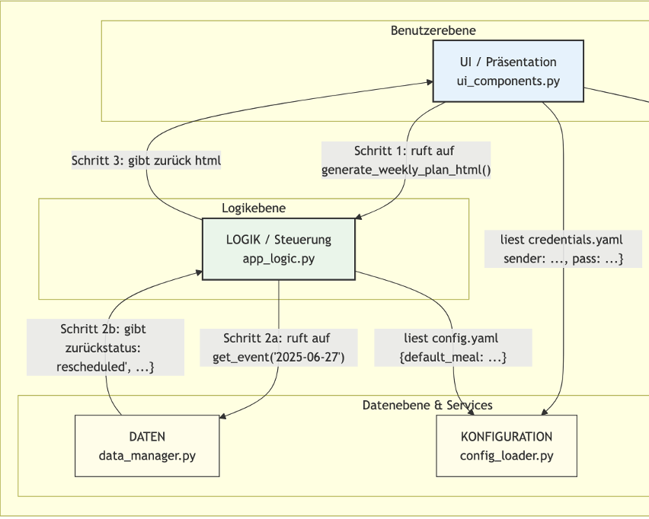
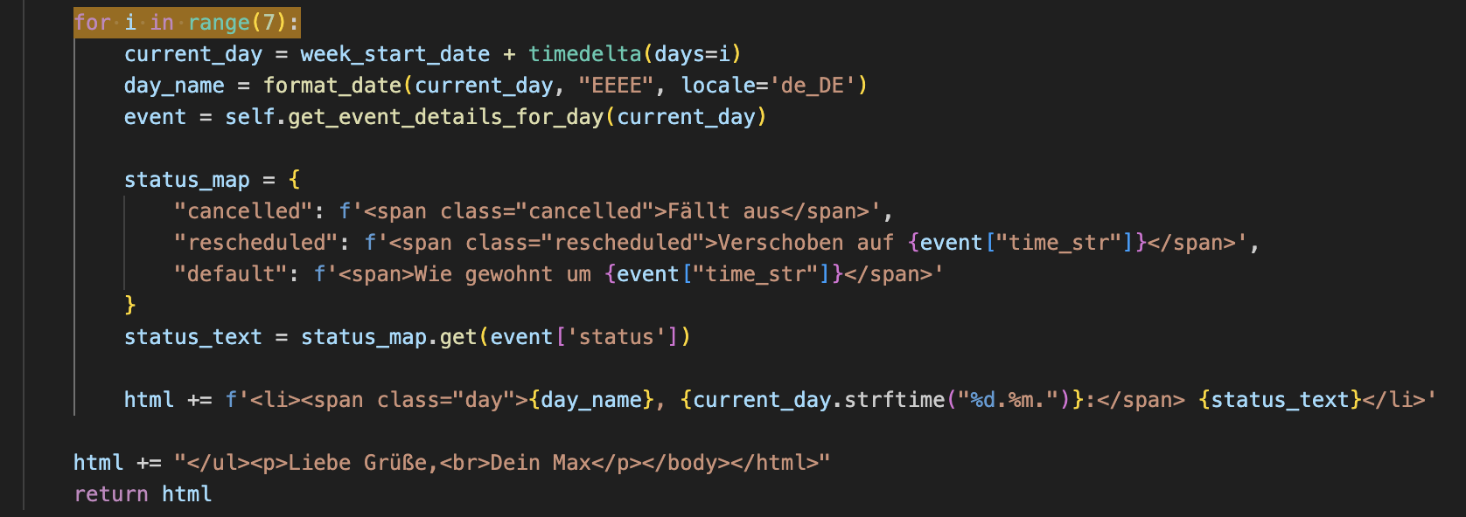
Technischer Deep Dive - Schritt 1 & 2
Schritt 1
Schritt 2b
Schritt 2a
Schritt 1:
2b: Die Antwort
2a: Die Anfrage
Schritt 2:

Slide 8
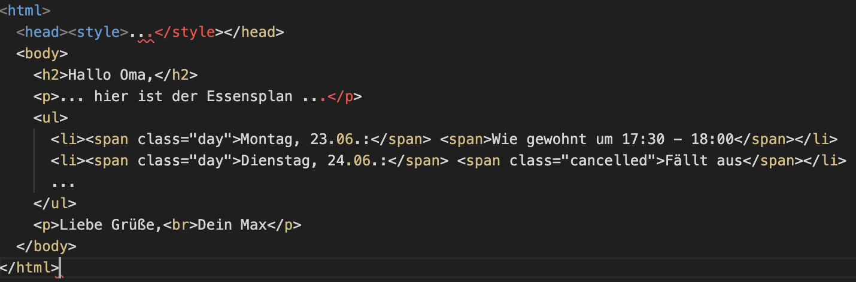
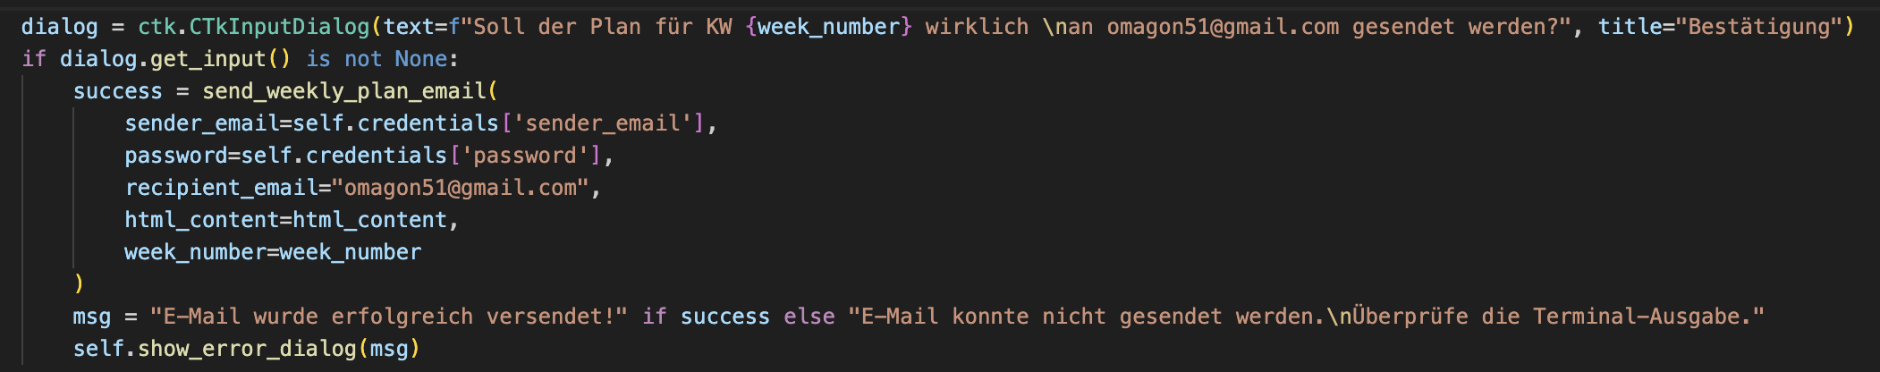
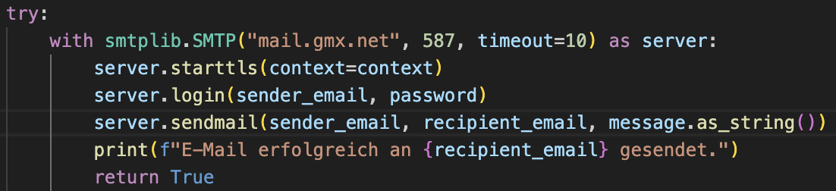
Technischer Deep Dive - Schritt 3, 4 & 5
Schritt 3: gibt html zurück
Schritt 4:
Schritt 5: Senden der Email via SMTP

Slide 9

Vielen Dank für eure Aufmerksamkeit!
Gibt es Fragen?

Slide 10
Literatur
Folie 2 Bild: https://vegetarian-diaries.de/wie-funktioniert-ein-schnellkochtopf/dampf-topf-the-vegetarian-diaries/

